Slide 1
Curso de Tecnologia em Desenvolvimento de Software Multiplataforma
Disciplina de Gestão Ágil de Projeto de Software
Professor Renato Cividini Matthiesen
renato.matthiesen@fatec.sp.gov.br
Avaliação
Apresentação do PI dentro das fases do Scrum

Slide 2
Fases do projeto | Processos
Iniciar | 1. Criar a visão do projeto 2. Identificar o Scrum Master e os stakeholders 3. Formar o Time Scrum 4. Desenvolver os Épicos 5. Criar o Backlog Priorizado do Produto 6. Conduzir o Planejamento da Release
Planejar e estimar | 7. Criar Estórias de Usuário 8. Aprovar, estimar e comprometer as estórias de usuário 9. Criar as tarefas 10. Estimar as tarefas 11. Criar o Backlog do Sprint
Implementar | 12. Criar os entregáveis 13. Conduzir a reunião diária 14. Refinamento do Backlog Priorizado do Produto
Revisão e Retrospectiva | 15. Convocar o Scrum de Scrum 16. Demonstrar e Validar o Sprint 17. Retrospectiva do Sprint
Release | 18. Enviar os entregáveis 19. Retrospectiva do projeto
Notes:
Os processo de projeto do Scrum referem-se às atividades a serem desenvolvidas no ciclo de vida do projeto, ou seja, no fluxo do projeto. A figura 9 apresenta os processos do Scrum.
INICIAR: Criar a visão do projeto; Identificar o Scrum Master e os stakeholders; Formar o Time Scrum; Desenvolver os Épicos; Criar o Backlog Priorizado do Produto; Conduzir o Planejamento da Release.
PLANEJAR E ESTIMAR: Criar Estórias de Usuário; Aprovar, estimar e comprometer as estórias de usuário; Criar as tarefas; Estimar as tarefas; Criar o Backlog do Sprint.
IMPLEMENTAR: Criar os entregáveis; Conduzir a reunião diária; Refinamento do Backlog Priorizado do Produto.
REVISÃO E RETROSPECTIVA: Convocar o Scrum de Scrum; Demonstrar e Validar o Sprint; Retrospectiva do Sprint.

Slide 3
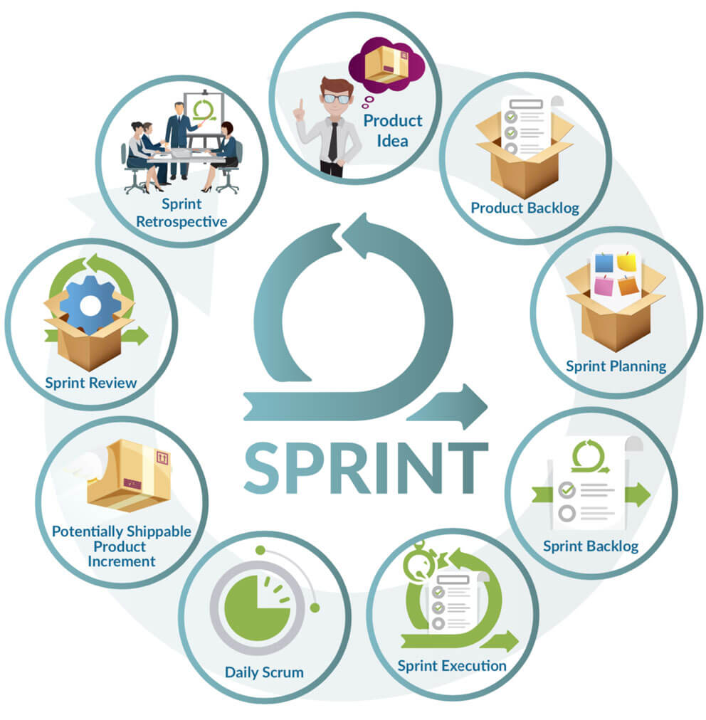
Iniciar
Criar a visão do projeto.
Identificar o Scrum Master e Stakeholders.
Formar o Time Scrum.
Desenvolver os Épicos.
Criar o Backlog Priorizado do Produto.
Conduzir o Planejamento de Releases.

Slide 4
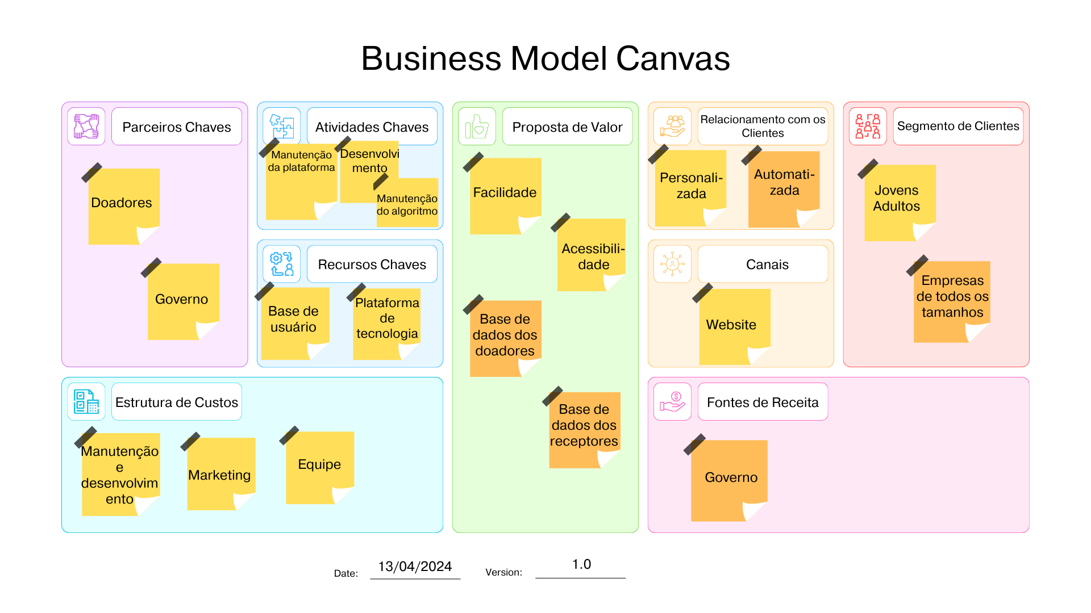
Canvas

Slide 5
Visão do Projeto
Nossa missão é reduzir o desperdício de alimentos e combater a fome, conectando doadores de alimentos a instituições e pessoas necessitadas, de forma prática e segura.
Ser reconhecida como uma empresa referência em promover a sustentabilidade, nos tornando uma das principais plataforma intermediaria entre doadores e receptores de alimentos, resultar o ato de doar e receber alimentos uma prática comum e eficaz na luta contra a fome.

Slide 6
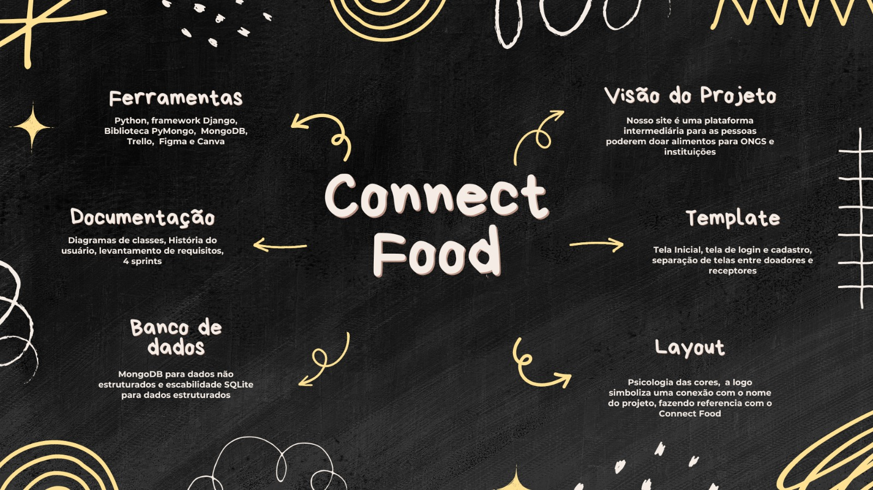
Mapa Mental

Slide 7
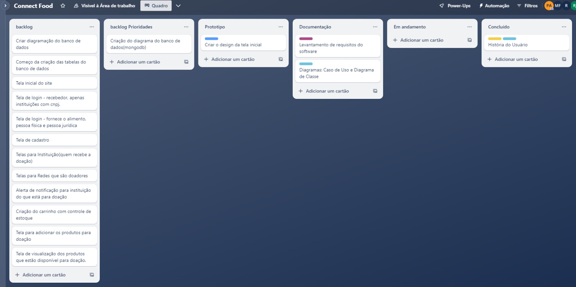
Backlog do Produto/Projeto

Slide 8
Planejar e Estimar
Criar as Estórias de Usuário
Aprovar, Estimar e Comprometer as Estórias de Usuário
Criar as Tarefas
Estimar as Tarefas
Criar o Backlog do Sprint

Slide 9
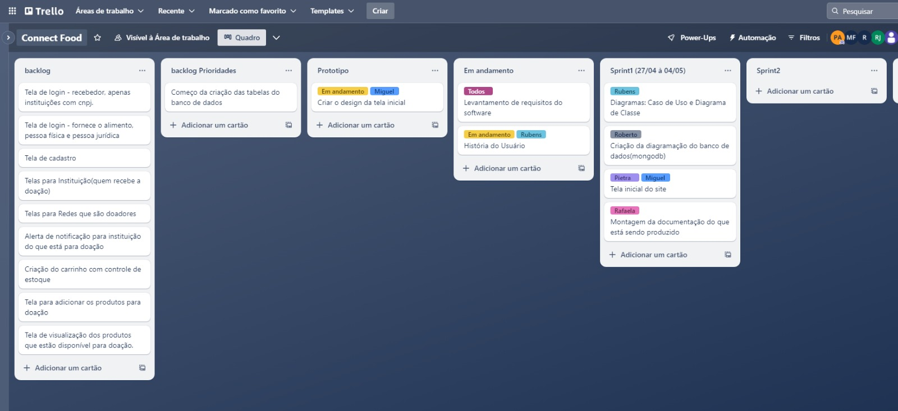
Backlog dos Sprints

Slide 10
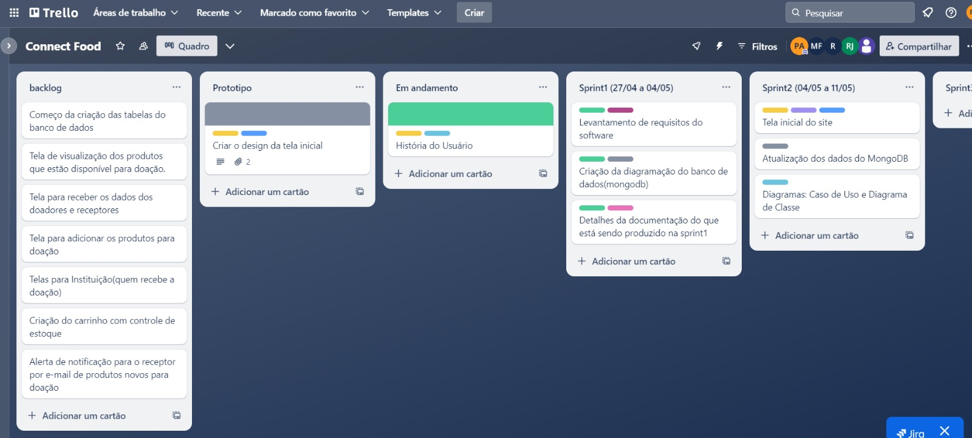

Slide 11
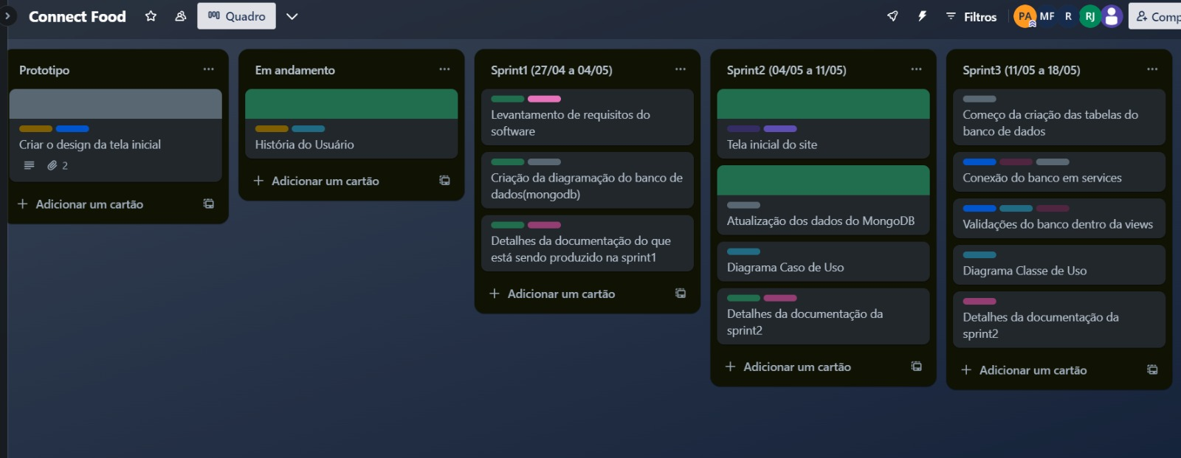

Slide 12
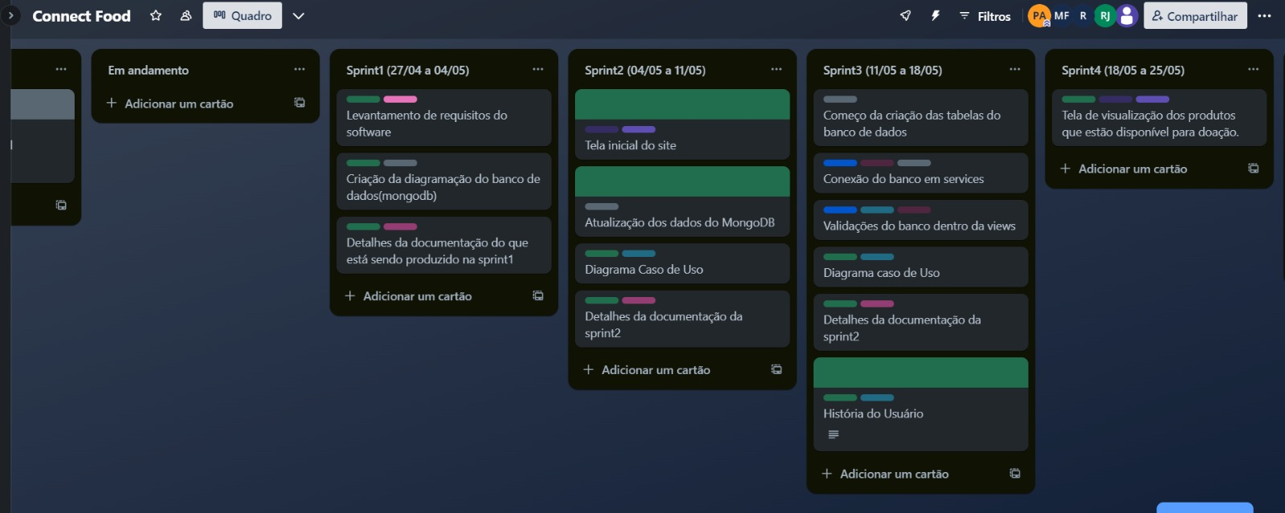

Slide 13
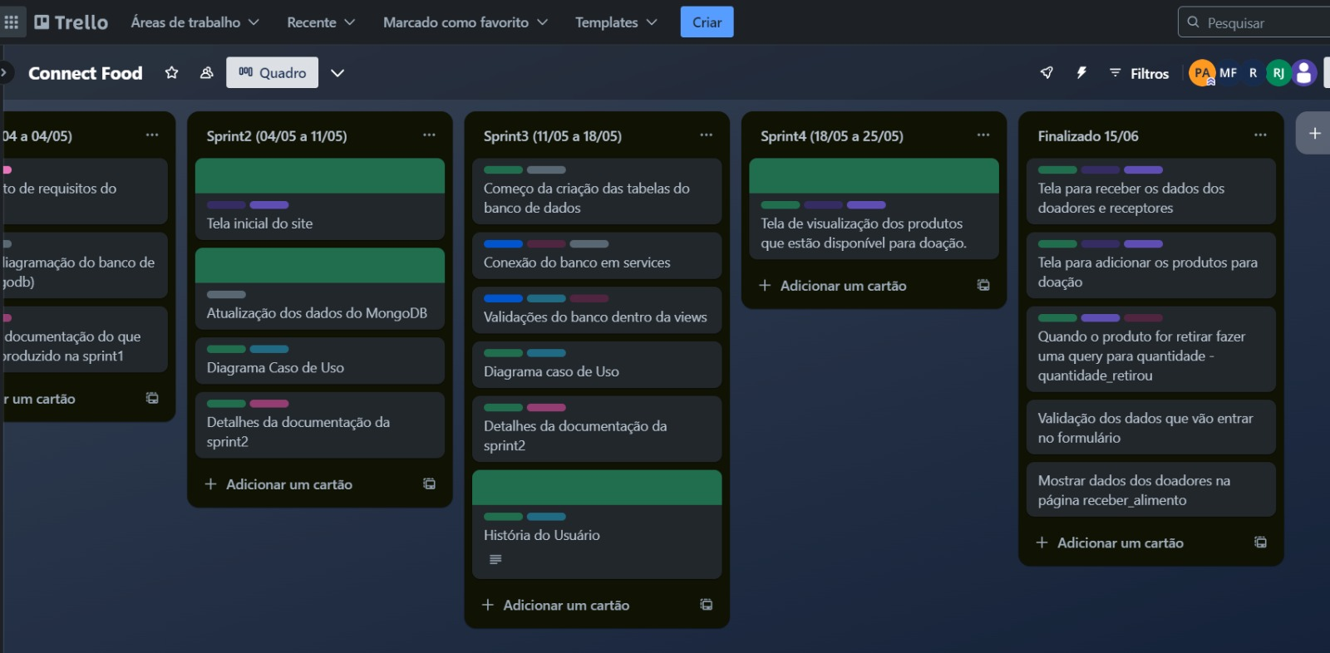

Slide 14
Implementar
12. Criar Entregáveis
13. Conduzir a Reunião diária
14. Refinamento do Backlog Priorizado do Produto

Slide 15
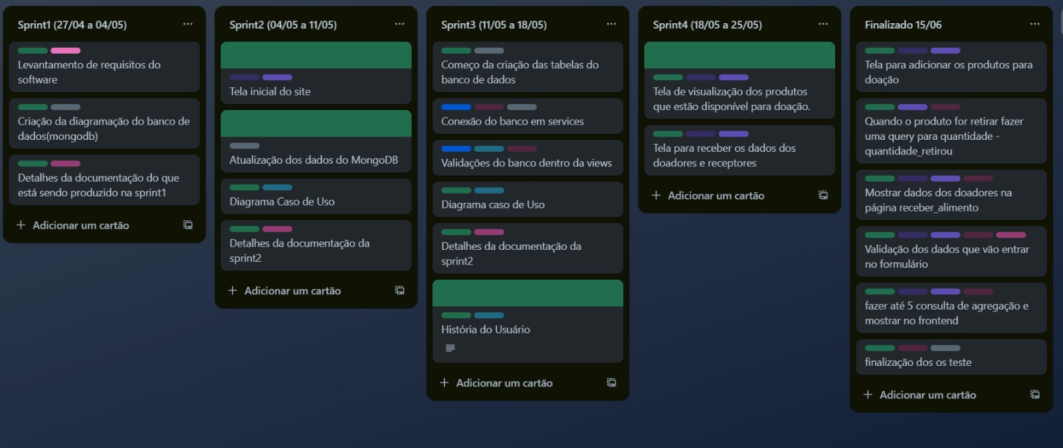
Entregáveis

Slide 16
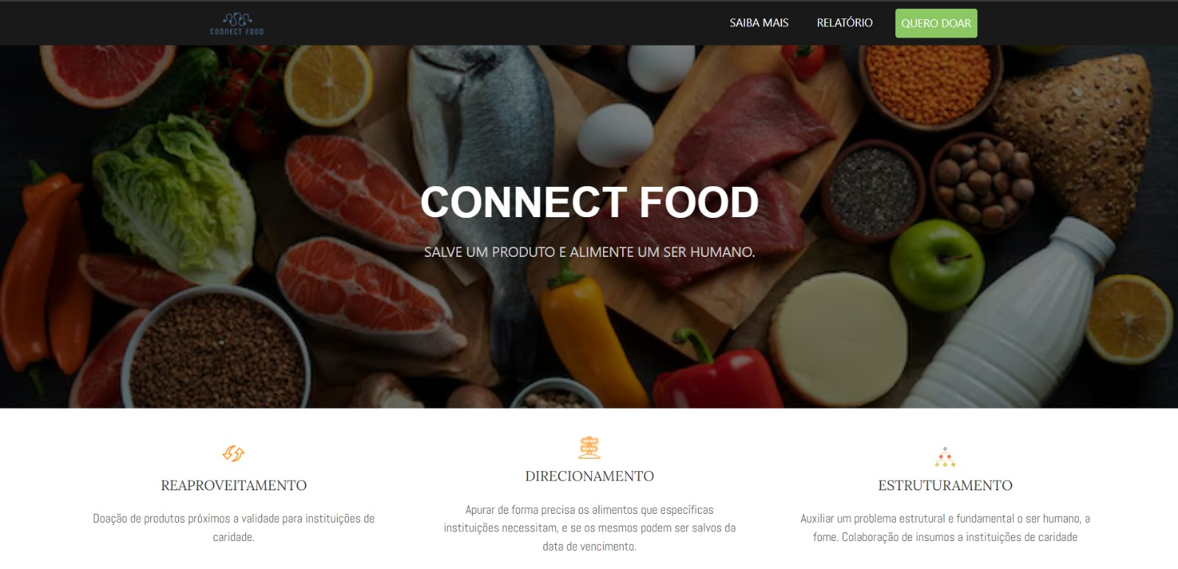
Tela Inicial

Slide 17
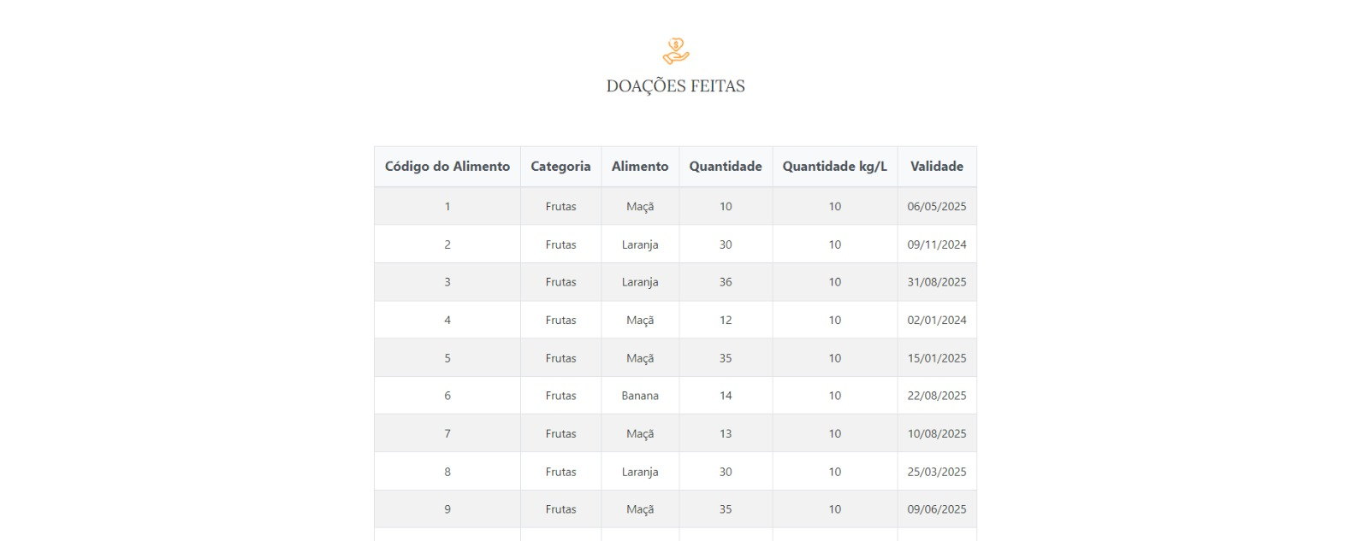
Tela Inicial Lista de Doação

Slide 18
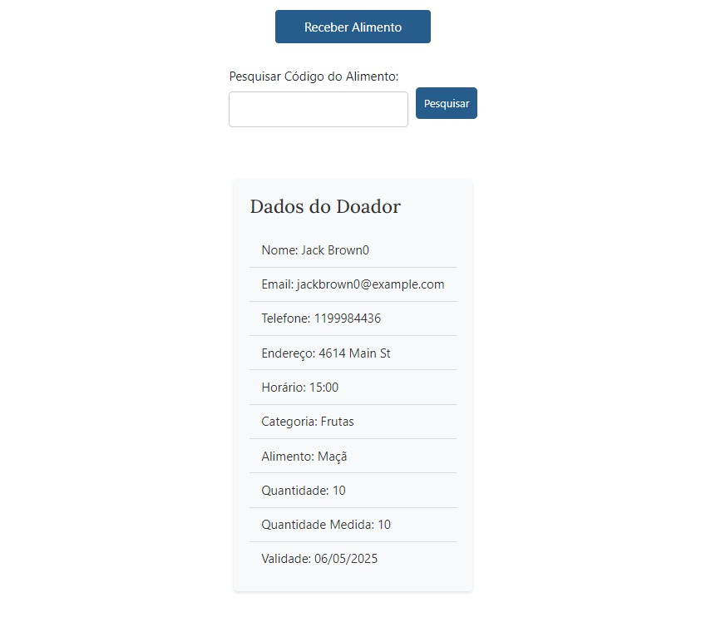
Tela Inicial Dados dos Doadores

Slide 19
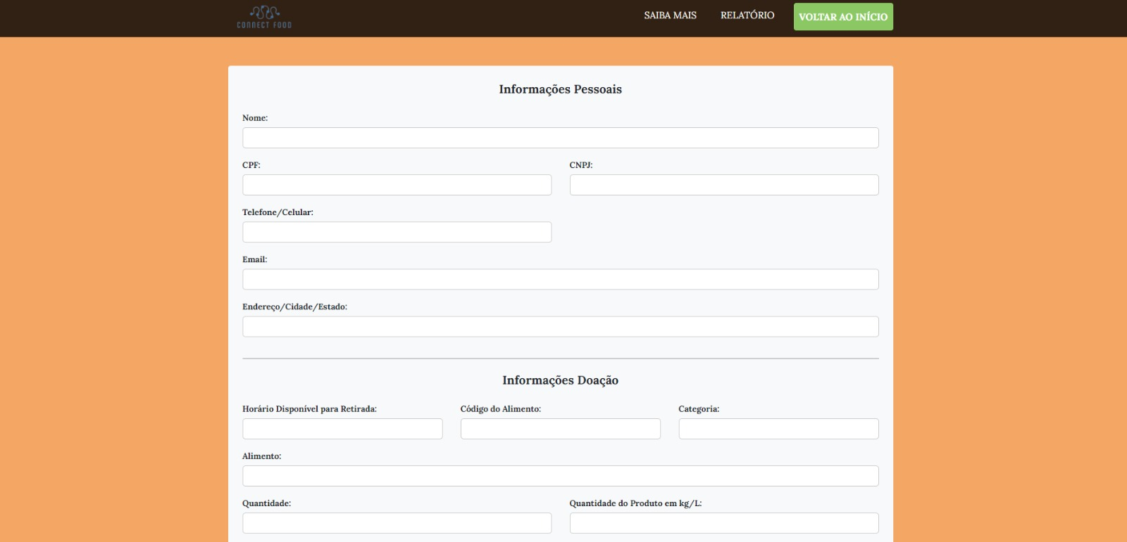

Slide 20
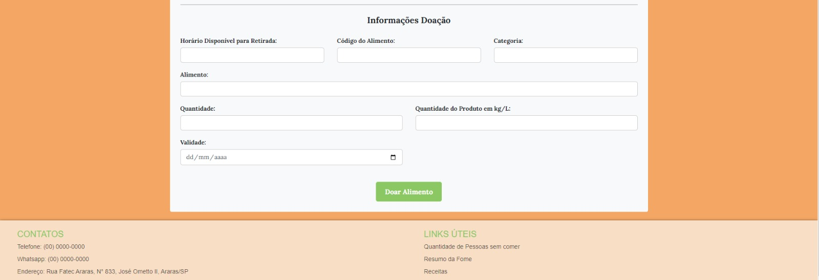

Slide 21
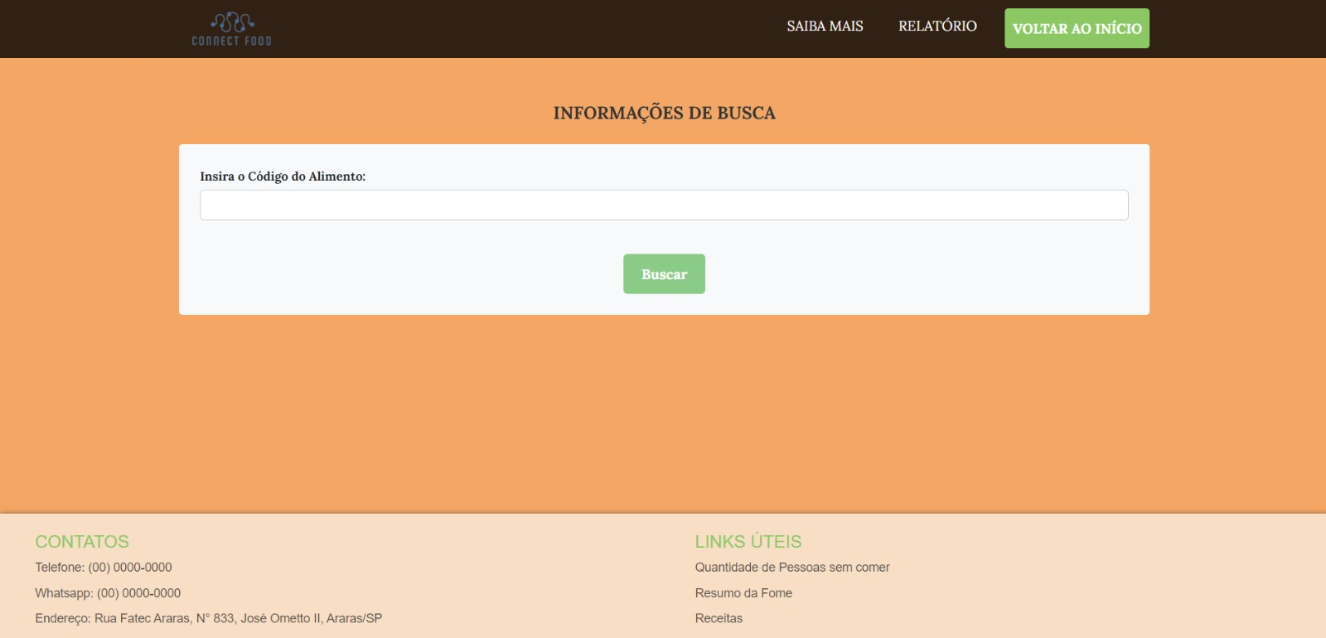

Slide 22
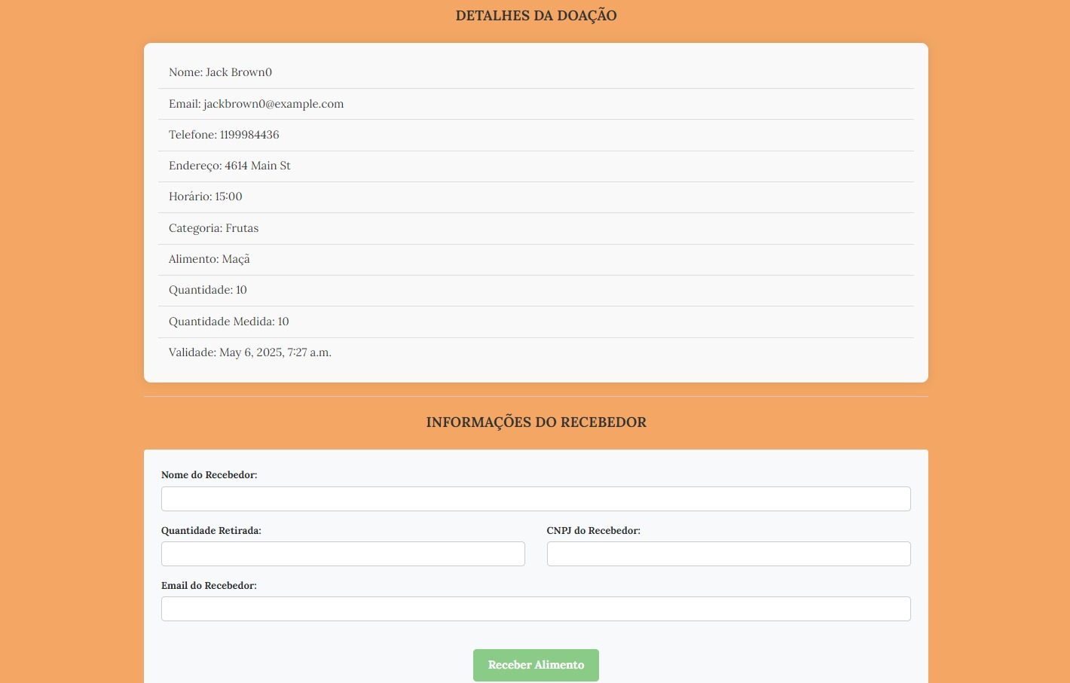

Slide 23
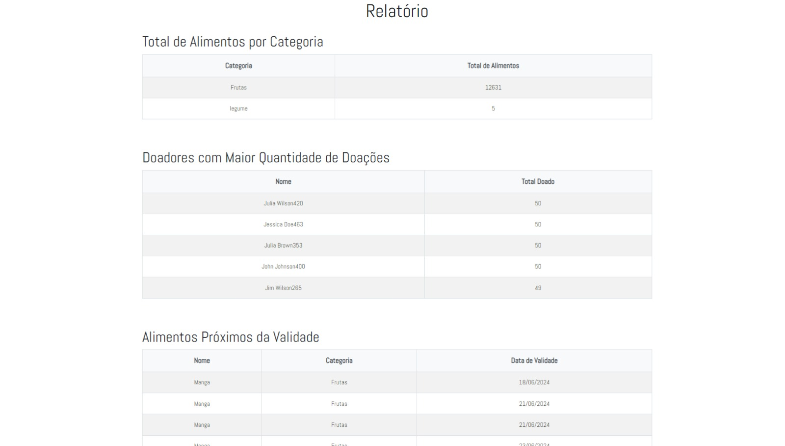

Slide 24
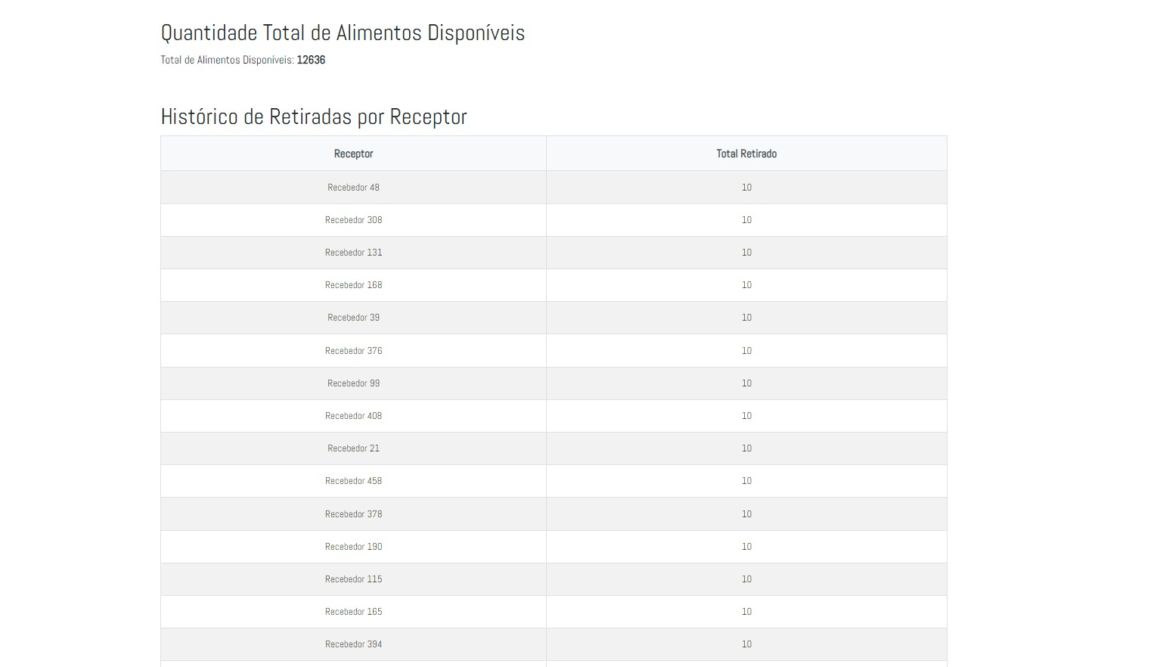

Slide 25
Revisão e Retrospectiva
15. Convocar o Scrum de Scrums
16. Demonstrar e Validar o Sprint
17. Retrospectiva do Sprint

Slide 26
Retrospectiva dos Sprints
Nossa trajetória em relação as sprints teve uma boa evolução, pois seguimos atentamente as orientações do Professor Renato,
o qual se predispôs em todos os momentos a nos orientar fornecendo o mindmap com todas as etapas do processo, utilizando
das metodologias ágeis para sua elaboração, isso nos auxiliou bastante, pois seguimos os entregáveis semanais junto com o
grupo, com comprometimento, o que facilitou toda a jornada de desenvolvimento do nosso app quanto a criar uma visão do
referido. Seguindo o passo a passo, conseguimos: Identificar o Scrum Master e Stakeholders, Formar o Time Scrum, Desenvolver os Épicos, Criar o Backlog Priorizado do Produto e Conduzir o Planejamento de Releases. Nesta primeira etapa, já conseguimos avançar com maestria, já que tínhamos consolidado a ideia de projeto.
No mais fomos discutindo os passos seguintes para formalizar o mesmo. Ao decorrer deste criamos uma mapa mental do projeto no model canvas e alguns membros da equipe já formalizaram o trello para a criação do Backlog, o protótipo e a formalização das sprints para acompanhamento das atividades, assim como o papel de cada integrante do grupo de trabalho e suas tarefas.

Slide 27
Release
18. Envio de Entregáveis
19. Retrospectiva do Projeto

Slide 28
Retrospectiva do projeto
No contexto da aplicação das ferramentas, considerando que tivemos que alinhar em relação as disciplinas, a disponibilidade e dedicação, sentimos algumas dores como: Formulação do conceito e estrutura do bancos de dados, pois, tivemos que além de elaborar, acrescentar e ou excluir aplicações ao longo do processo, em relação a documentação, tivemos também inúmeras alterações por conta dessas mudanças.
Conseguimos ter um bom consenso em relação a evolução do projeto, suas alterações, e a empatia com os membros do grupo, que agiram de forma participativa e cooperativa, acreditamos também que evoluir com a ideia inicial auxiliou para que este chegasse a contento até aqui, ou mesmo em suas entregas semanais

Slide 29





Obrigado a todos e uma ótima semana de estudos
Renato Cividini Matthiesen
renato.matthiesen@fatec.sp.gov.br
https://www.linkedin.com/in/renatocmatthiesen/
https://www.facebook.com/renatoc.matthiesen
https://www.instagram.com/renatocmatthiesen/

